Slide 1
LE MOUVEMENT
DES ENTREPRENEURS ENGAGES
Présentation
France Active Champagne-Ardenne
Rotary Club
Chaumont – 24/09/2025

Slide 2
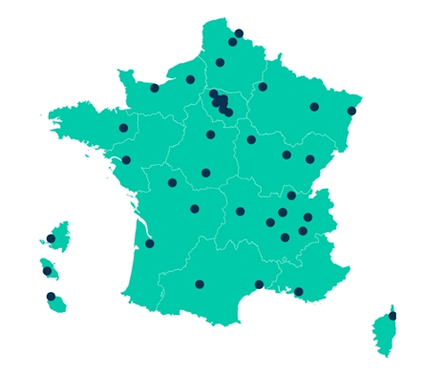
FRANCE ACTIVE
Le mouvement des entrepreneurs engagés
Un réseau associatif qui accompagne et finance les créateurs d’entreprise et structures de l’ESS depuis 1988
35 associations territoriales réparties sur tout le territoire, au plus proche des enjeux économiques et sociaux
Une raison d’être :
Contribuer à une économie plus inclusive et durable en donnant les moyens d’agir aux entrepreneurs
800
SALARIÉS
3 000
BÉNÉVOLES
140
POINTS D’ACCUEIL
Notes:
Acteur de la finance solidaire : particularité de toucher 2 types de public
Raison d'être : répondre aux enjeux de développement des territoires ; transition écologique, lien social
1er acteur de la finance solidaire

Slide 3




Un ancrage au plus près des besoins.
4 bureaux : Reims, Troyes, Charleville-Mézières, Chaumont
Effectif : 13 salariés / 50 bénévoles
3 métiers : Conseil > financement > mise en réseau
Depuis 20 ans
France Active Champagne Ardenne
7 517
2 230
projets financés
(garanties, prêts et primes)
43,7 M€
mobilisés
emplois créés
ou consolidés

Slide 4
France Active Champagne Ardenne
3 activités principales :
> Donner une chance à tous d’entreprendre
> Faciliter le financement des structures de l'ESS
> Favoriser l’émergence de projets d’utilité sociale

Slide 5
France Active Champagne Ardenne
Donner une chance à tous d'entreprendre !
Pour qui ? Tous les Créateurs et Repreneurs d’entreprises qui créent ou reprennent une entreprise en Haute-Marne, via la garantie Egalité Territoires mobilisable en FRR (ancienne ZRR).
Pour quoi ? Faciliter l’accès au crédit bancaire et protéger le patrimoine des entrepreneurs.
La garantie vise à sécuriser les prêts accordés par les banques aux entreprises, en cas de défaillance de remboursement.
Comment ? Des garanties pouvant aller jusqu’à 80% du montant du prêt qui excluent/limitent les cautions personnelles. Une expertise financière et une mise en réseau proposées aux porteurs de projets.
Quand ? Les garanties France Active sont mobilisables en phase de création-reprise (avant le 3e anniversaire de l'entreprise).
Notes:
Attention particulière pour le maintient et le développement des commerces dans les territoires ruraux

Slide 6
Projets accompagnés
Pour les 3 dernières années, sur l’agglomération de Chaumont, le bassin de Joinville et le Grand Langres :
42 garanties mises en place (dont 10 garanties pour des entreprises du BTP) 3,5 millions d’euros mobilisés en garanties sur les 3 dernières années sur le département de la Haute-Marne

Slide 7
France Active Champagne Ardenne
Faciliter le financement des structures de l’Economie Sociale et Solidaire
Pour qui ?
De l'émergence au développement, nous accompagnons les structures employeuses de l'Economie Sociale et Solidaire : associations, coopératives (SCOP, SCIC, ...), structures du champ de l'insertion et du handicap (ACI, EI, ESAT, …), sociétés à mission.
Pour quoi ?
Lever les freins au financement bancaire et financer les besoins mal couverts.
Comment ?
Des garanties pouvant aller jusque 65% du montant du prêt ;
Des prêts à taux zéro pour les associations employeuses ;
Prêts participatifs issus de l’épargne solidaire ;
Une expertise financière et un appui au tour de table proposés aux porteurs de projets.
Notes:
Pailly ; Urgenc'ess ; IAE (Défis, Entrin 52)

Slide 8
Exemples de projets accompagnés
Financements mis en place : ARIT EBE, Foyers ruraux, Ecole de production Sud Champagne, Maison Providence, La Tour des Villains, Fortissimo, Tennis Club de Langres, Défis, Entr’in 52, Mélanges improbables, le Chien à plumes, …
Sur les 3 dernières années : 869 K€ mobilisés sur le département

Slide 9
France Active Champagne Ardenne
Faciliter l’émergence de projets d’utilité sociale
Pour qui ?
Collectivités locales qui souhaitent répondre aux enjeux sociaux-économiques de leur territoire grâce à des projets entrepreneuriaux collectifs.
Pour quoi ?
Faciliter l’émergence de nouveaux projets.
Comment ?
Proposer une ingénierie sur-mesure aux acteurs du territoire.

Slide 10
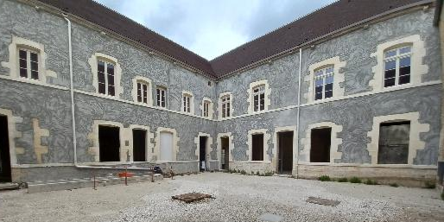
Exemples de projets accompagnés
La Ville de Saint Dizier sur la création d’une épicerie sociale et solidaire, le SDED 52 sur le Réemploi des objets entrants en déchetterie, la Ville de Chaumont sur la rehabilitation du site Michelet et la mission One Health, la filière du verre, le Domaine de Plongerot, ...

Slide 11




Notre offre à 3 dimensions stratégique, financière et relationnelle
Financer solidaire
  Prêts participatifs
  Garanties sur prêts bancaires
  Primes
  Investissements en fonds propres
Financement
Bâtir la stratégie
  Challenge du projet
  Evaluation des besoins financiers et structuration des solutions
  Sécurisation des risques
  Relation à la banque et tours de table financiers
Accéder à un réseau d’acteurs économiques et financiers
  Partenariats
  Mise en relation avec des experts
  Réseau d’entrepreneurs
  Visibilité
Conseil
Mise en réseau

Slide 12
Nous contacter
Un besoin de financement ?
Marina MICOLAS
m.micolas@franceactive-champagneardenne.org
03 25 41 62 83
Un projet de territoire en émergence ?
Aline COLLOT
a.collot@franceactive-champagneardenne.org
06 44 84 89 93

Slide 13












Nos partenaires
Notes:
À l'oral partenaires techniques

Slide 14


MERCI
FRANCE ACTIVE CHAMPAGNE-ARDENNE
Pépinière d’entreprises Plein’Est
2 rue Michel Girardot – 52000 Chaumont
Tel : 06.44.84.89.93
https://www.franceactive-grandest.org/

